Slide 1
Marina Fleet
Batch 155 - Team 2
Nguyễn Văn Anh Minh
Lê Đức Huy

Slide 2
TECH NOLOGY
HTML, CSS, Javascript.
Bootstrap, Jquery
AJAX
GIT

Slide 3
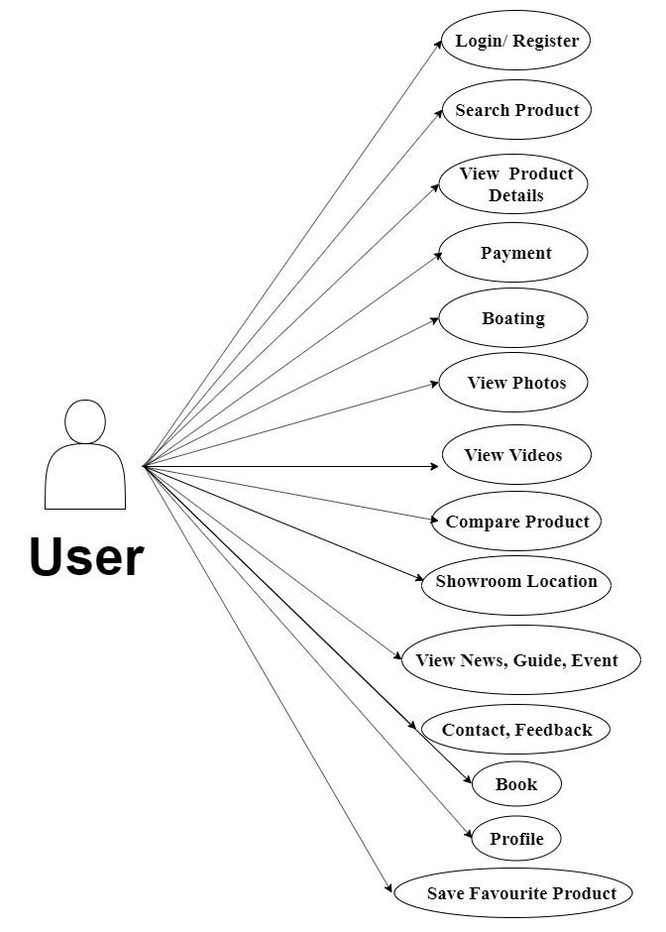
USE CASE

Slide 4
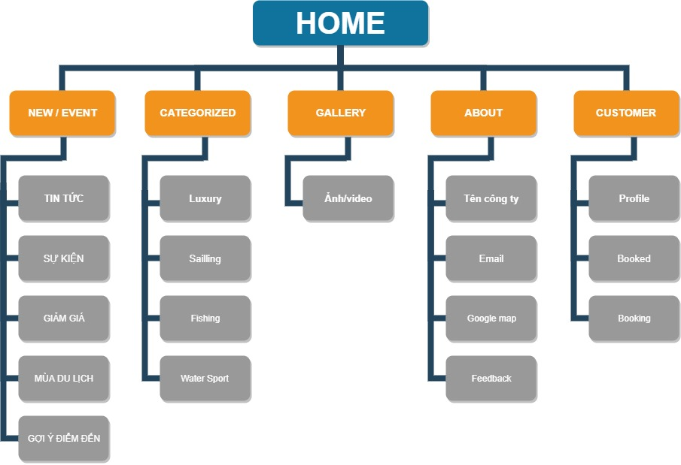
SITEMAP

Slide 5
PLAN
STT | TASK | START | END | MEMBER | LEVEL
1 | Phân tích | 25/09 | 25/09 | Huy & Minh | High
2 | Lên kế hoạch | 27/09 | 27/09 | Huy & Minh | High
3 | Thiết kế | 28/09 | 28/09 | Huy & Minh | High
4 | Tìm tài liệu | 30/09 | 1/10 | Huy & Minh | Medium
5 | Home | 1/10 | 3/10 | Huy | High
6 | New/Event | 1/10 | 3/10 | Huy | Medium
7 | Categorized (main) | 4/10 | 5/10 | Huy | High
8 | Categorized (details) | 9/10 | 12/10 | Huy | Medium

Slide 6
PLAN
STT | TASK | START | END | MEMBER | LEVEL
9 | Gallery | 4/10 | 5/10 | Huy | Medium
10 | About | 1/10 | 3/10 | Minh | Medium
11 | Customer- Register | 4/10 | 7/10 | Minh | Medium
12 | Customer- Profile | 8/10 | 10/10 | Minh | Medium
13 | Customer- Sign | 11/10 | 12/10 | Minh | Medium
14 | Tổng hợp Source | 14/10 | 15/10 | Huy & Minh | High
15 | Tinh chỉnh sản phẩm | 16/10 | 18/10 | Minh | High
16 | Viết báo cáo | 16/10 | 18/10 | Huy | High
17 | Trình bày trước Hội đồng (dự tính) | 2/11 | 2/11 | Huy & Minh | High

Slide 7
CẢM ƠN THẦY VÀ
CÁC BẠN ĐÃ LẮNG NGHE!

